Slide 1
BÀI 8
XÁC ĐỊNH PHƯƠNG HƯỚNG NGOÀI THỰC TẾ

Slide 2
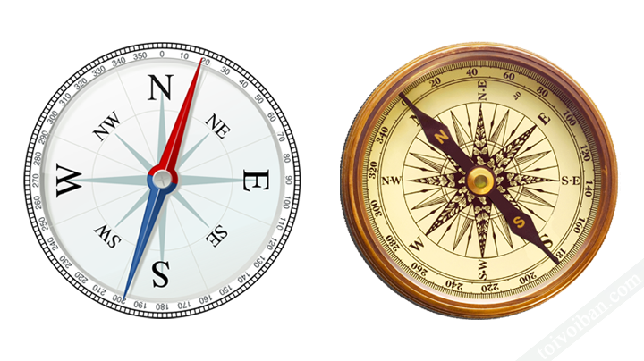
Quan sát hình anh, trả lời câu hỏi:
1. La bàn gồm những bộ phận nào?
2 .Cho biết các hướng chính trong la bàn?
3. Cách sử dụng la bàn để xác định phương hướng?
La bàn con vụ (thông thường)
La bàn GPS (La bàn điện thoại)

Slide 3
Cấu tạo của La bàn
Kim nam châm
Vòng chia độ

Slide 4
Cách sử dụng la bàn thông thường
Kim nam châm
Vòng chia độ
Để có cách coi la bàn chính xác về phương hướng thì ban đầu chúng ta cần xoay la bàn sao cho cây kim màu đỏ chỉ ở hướng bắc và về đúng chính giữa vạch đỏ số 0.
Sau đó bạn mới tiến hành xác định các hướng cần di chuyển bằng cách từ từ xoay người và la bàn.

Slide 5
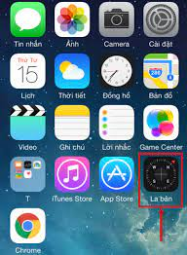
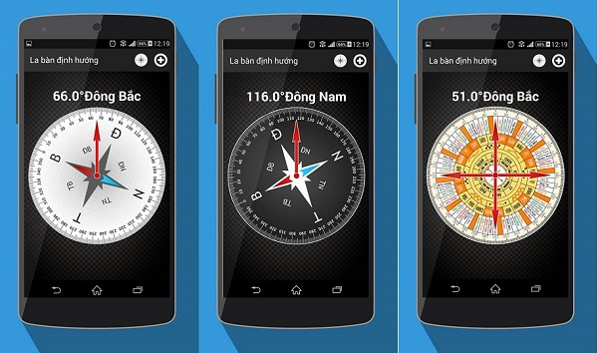
Sử dụng la bàn GPS
Bước 3
Bước 2
Đặt đầu điện thoại hướng về phía mà mình muốn đi sau đó giữ yên thiết bị mặt phẳng ngang, kết quả trên màn hình sẽ hiển thị cho biết bạn đang đứng ở vị trí góc bao nhiêu độ so với hướng bắc.
Bước 1
Tiếp đó, trên màn hình la bàn sẽ hiển thị 4 hướng chính là đông tây nam bắc, số đo vị trí độ và kết quả hiển thị kinh vĩ độ ở vị trí hiện tại
Đầu tiên bạn hãy mở ứng dụng la bàn trên điện thoại

Slide 6
Thực hành
Lớp học
Khu hành chính
Sân vận động
Thư viện
Phòng vật lí
Sân chơi
Dùng la bàn để xác định hướng của cửa lớp học và hướng đi tới các khu vực khác trong trường

Slide 7
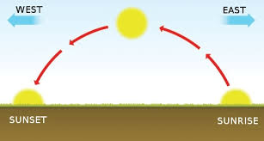
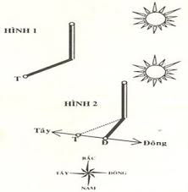
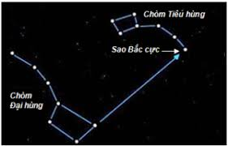
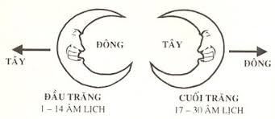
Xác định phương hướng
bằng quan sát hiện tượng tự nhiên
Mặt trời mọc, Mặt trời lặn
Sự di chuyển của bóng nắng
Mặt trăng, các vì sao
Thực vật
Hướng gió thổi…

Slide 8
Đọc “Câu chuyện đi đường” và trả lời câu hỏi:
a.Người em đã xác định hướng tây dựa vào đâu?
b.Sau khi xác định hướng tây, người em đã làm cách nào để xác định các hướng còn lại?
c. Nêu quy tắc xác định phương hướng ngoài thực tế?

Slide 9
Xác định phương hướng
Quan sát mặt trời,
mặt trăng, sao,
sự di chuyển của bóng nắng
Dùng la bàn
Quan sát cây cối,
hướng gió…..

Slide 10
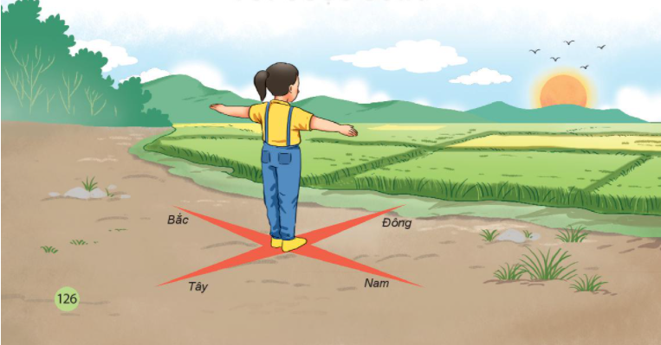
? Quan sát hình vẽ, mô tả lại cách xác định phương hướng qua việc quan sát mặt trời mọc.

Slide 11
"XIN CHÂN THÀNH CẢM ƠN!"

